Slide 1
HIV: STIGMA & DISKRIMINASI
Lecture Series
28 Juni 2019 – Ged. Yustinus Unika Atma Jaya

Slide 2
Outline
Teori Stigma dan Diskriminasi
Stigma dan HIV
Stigma dan Media
Eskalasi Stigma dan Diskriminasi
Stigma Index 2.0

Slide 3
STIGMA
PERTANDA
Ras Etinisitas
Status Sosial
Ciri Fisik
Gender
Budaya
Kepercayaan
Gaya Hidup → Orientasi Seksual
Penyakit yang dialami
KARAKTERISASI
CITRA
LABEL
GAMBARAN
STIGMATA
NEGATIF
MEBEDAKAN
Notes:
Membedakan berdasarkan….. ; contoh pada masing2 poin / Erving goffman

Slide 4
STEREOTIP
STIGMA
DISKRIMINASI
Kultur Sosial/Politik
kognitif
afeksi
tindakan
Notes:
Steriotip: berbagai pandangan yang sudah ada dalam kultur sosial/politik mengenai kelompok orang, pengalaman pribadi negatif, gagasan negatif (prejudice – sikap negating terhadap sekelompok orang yg dibedakan hanya karena keanggotaannya di kelompoktersebut)

Slide 5

STIGMA & HIV
KETAKUTAN
PENGETAHUAN
NORMA
PREJUDICE
KEYAKINAN
IGNORANCE
Notes:
Sebab-sebab adanya stigma pada HIV. yang paling berbahaya adalah ignorance (Cek Wilson, akert)

Slide 6
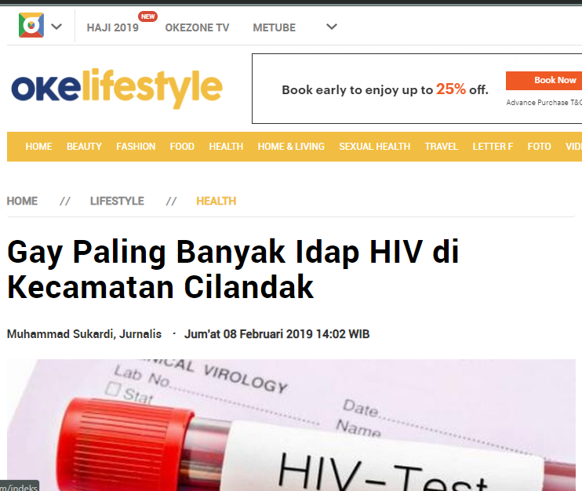
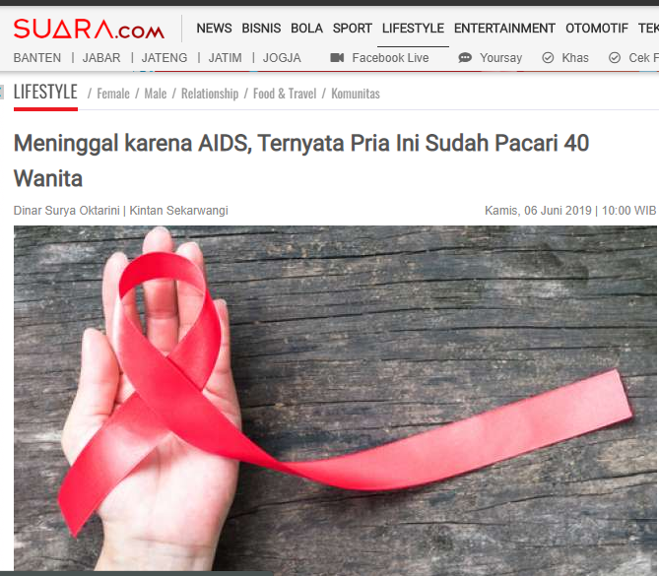
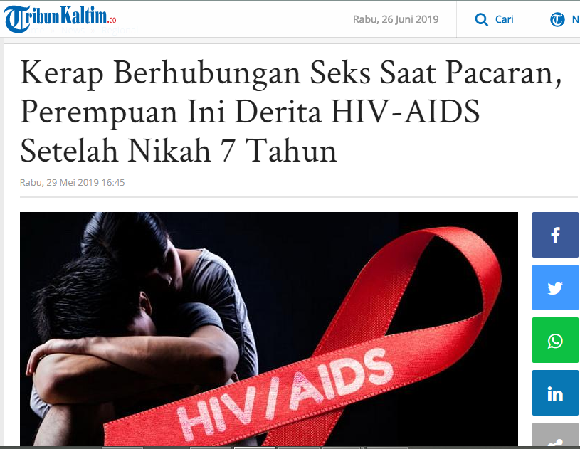
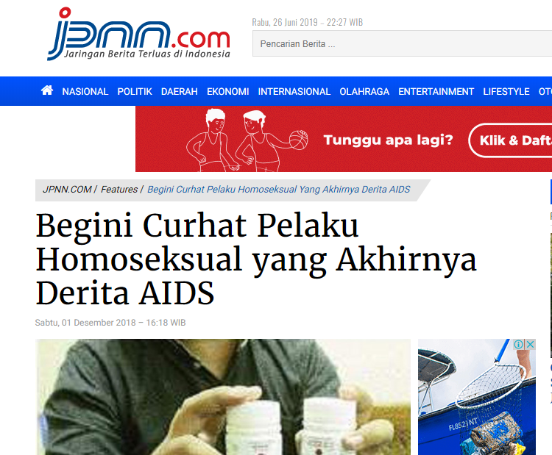
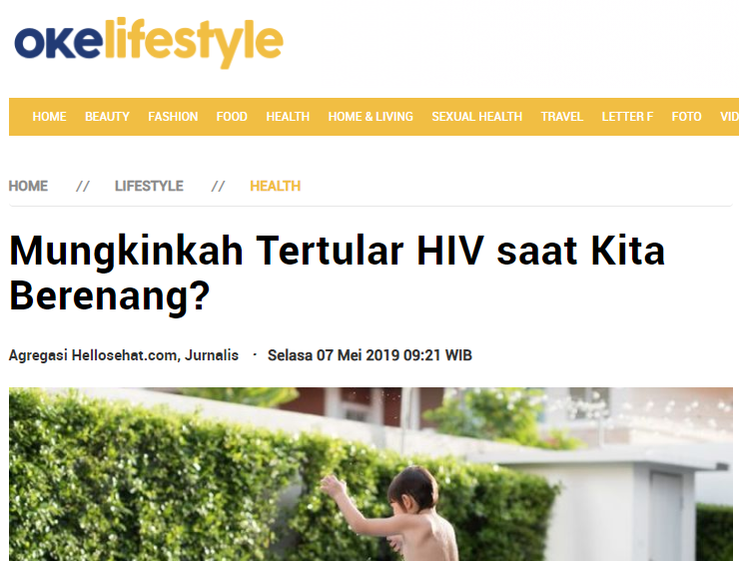
Notes:
Berita yang menunjukkan pengetahuan/keyakinan yang salah (asosiasi antara stigma dan perilaku seksual)

Slide 7

SELF-STIGMA
Isu Kesehatan Mental
(tidak berharga, tidak pantas hidup, depresi, kecemasan)
Pengungkapan Status
internalisasi
Perilaku Berisiko
Akses ke Layanan
Adherence
(kepatuhan minum obat)
Notes:
Self stigma: internalisasi, menerima negative beliefs yang dimiliki oleh individu dengan HIV. Dengan internal stigma individu menerima bahwa dirinya tidak berharga/bermakna dan termasuk ke dalam kelompok orang yang dianggap negatif oleh masyarakat, serta ditambah dengan adanya ketakutan akan penolakan dari orang lain akan mendorong reaksi berbahaya seperti menarik/,mengisolasi diri, penolakan untuk disclosure/mengakui status. Pengaruh ke kepatuhan mengonsumsi obat (Adherence)

Slide 8
Stigma dan Media

Slide 9
Stereotyping
Generalisasi yang membedakan satu kategori manusia dari kategori lainnya
Stereotyping lazim tidak didasarkan realitas, melainkan mitos, tradisi, kebiasaan

Slide 10
Pengukuhan Stereotip
Program televisi, berita, lagu, iklan, film, komik, novel, game
Karakter, tampilan, lirik, bahasa pemberitaan, joke

Slide 11
Konsekuensi
Stigma
Konsekuensi Negatif
Kualitas Hidup

Slide 12
Stigma dari Lingkungan Sosial
Kekejian Fisik
Dengan berbagai cacat fisik
Cacat Karakter
Narapidana
Garis Keturunan
Suku
Agama
Pecandu
Homosexual
Bangsa
Ras
Dan semua variasi2 ini
Pekerja sex

Slide 13

Media Baru
Internet
Facebook
Twitter
Instagram
Google
Whatsapp
Youtube
.

Slide 14
Stigma dan Konektifitas dgn Media
Setiap orang memproduksi & mereproduksi Pesan
Menciptakan konten
Tidak ada Gate keeping
Pemilik Akun virtual

Slide 15
Bagaimana Stigma terjadi dalam Media?
Pesan
Pesan real time: Done!
Tanpa gate keeping
Khalayak
Sumber penyakit
Gue setuju sm loe! Homo itu harus dibinasakan!
Tangkaaappp!
Cc:@cybercrime

Slide 16
Peran Media
Media massa bersikap selektif
Media menjadi agen sosialisasi
Media mengukuhkan stereotype: mengulang-ulang gagasan.
Misalnya:
Bagaimana seharusnya wanita berperilaku dan di mana seharusnya posisi perempuan dalam masyarakat.
Orang HIV karena Prilaku sex bebas
Wanita tuna susila tidak punya harga diri

Slide 17
Social Learning
Media Massa:
Memberi pembenaran terhadap ‘status quo’
Menanamkan nilai sejak kecil

Slide 18
New Media
Media cenderung melanggengkan Stigma
Media menjadi tempat mereproduksi stigma
Media sebagai metode pesan viral yang efektif

Slide 19
Bagaimana mencegah eskalasi Stigma dan Diskriminasi?
Alat kampanye anti stigma dan diskriminasi lewat media
Advokasi
Lokakarya
Seminar
Kampanye lewat Media sosial
Penyuluhan masyarakat
Menulis Populer

Slide 20

STIGMA INDEX 2.0
Survei internasional mengenai stigma dan diskriminasi.
Usaha global untuk mengetahui tingkat stigma dan diskriminasi yang dialami ODHA di suatu negara.
Sudah dilakukan di 90 negara lainnya.
PPH Atma Jaya sebagai pelaksana untuk Indonesia.
Notes:
Penjelasan mengenai penelitian stigma index 2.0 yang sedang dilakukan oleh PPH. Untuk mengatasi stigma harus mengetahui berapa banyak orang yang mengalami stigma dan jenis stigma dan diskriminasi apa yg dialami → perbaikan policy

Slide 22
Kelompok:
Keluarga
Teman Kuliah
Teman Kantor
Teman Nongkrong
Keluarga

Slide 23
Kuning : Negatif
Pink : Pekerja Seks
Krem : Pecandu
Orange : Homoseksual
Biru : Ibu Rumah Tangga
Merah : Kepala Keluarga

